Slide 1

Welcome back to school!

Slide 2


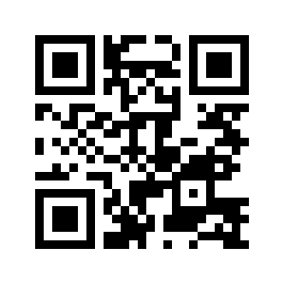


U kunt nu uw berichten insturen
Deze presentatie is geladen zonder de Sendsteps Add-In.
Add-In gratis downloaden? Ga naar https://dashboard.sendsteps.com
1
Internet
Ga naar sendsteps.me
1
2
SMS
2
Log in met Free69137
1
2
Berichten insturen is anoniem
0

Slide 3



Describe in 1 word how you feel about getting back to school
1. Hier verschijnen de berichten. Pas dit aan naar de gewenste grootte, lettertype etc. Dit bericht verdwijnt na het starten van uw sessie en diavoorstelling.
2. Hier verschijnen de berichten. Pas dit aan naar de gewenste grootte, lettertype etc. Dit bericht verdwijnt na het starten van uw sessie en diavoorstelling.
3. Hier verschijnen de berichten. Pas dit aan naar de gewenste grootte, lettertype etc. Dit bericht verdwijnt na het starten van uw sessie en diavoorstelling.
Deze presentatie is geladen zonder de Sendsteps Add-In.
Add-In gratis downloaden? Ga naar https://dashboard.sendsteps.com
Internet | Ga naar sendsteps.me en log in met Free69137
0
0

Slide 4

How did you do during the online lessons?
De vraag gaat open zodra u een sessie en diavoorstelling start.
Very well
Okay
Not so good
Very bad
Deze presentatie is geladen zonder de Sendsteps Add-In.
Add-In gratis downloaden? Ga naar https://dashboard.sendsteps.com
Internet | Ga naar sendsteps.me en log in met Free69137
0
0
Gesloten

Slide 5
How did you do during the online lessons?
A.
Very well
0,0%
B.
Okay
0,0%
C.
Not so good
0,0%
D.
Very bad
0,0%
Deze presentatie is geladen zonder de Sendsteps Add-In.
Add-In gratis downloaden? Ga naar https://dashboard.sendsteps.com
Internet | Ga naar sendsteps.me en log in met Free69137
Gesloten

Slide 6

Mondeling

